Slide 1
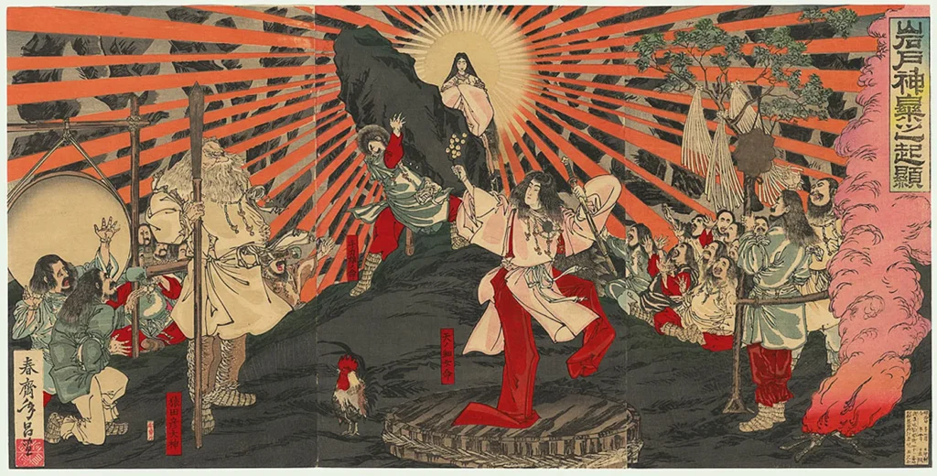
第30回 七五読み古事記勉強会
裳緖忍垂於番登
倭塾サロン
小名木善行

Slide 2
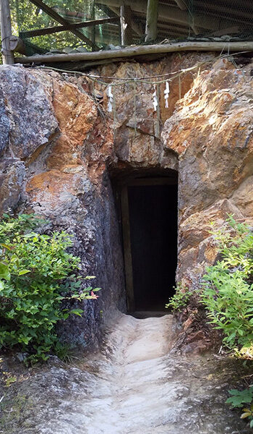
天照大御神が岩屋戸にお隠れになると
高天原も中つ国も、
毎日が常夜（とこよ）となり、
世間は、万（よろず）の神の声が、
まるで狭いところで蝿が飛び回って
いるかのように騒然となり、
幾万もの妖（わざわい）が悉（ことごと）く
発（おこ）りました。
前回までのお話

Slide 3
八百万神々は、天の安の河原に集まり、高御産巣日神の子の
思金神（おもいかねのかみ）に思慮をつくさせました。
こうして、
一 常世の長鳴鳥（ながなきどり＝鶏のこと）を集めて鳴かせる、
二 天の安の河の川上にある天の堅石（かたい石のこと）と、
天の金山にある鉄を取ってきて、
鍛人であるの天津麻羅（あまつまら）を呼び集めて、
伊斯許理度売命（いしこりどめのみこと）に鏡を造らせる。
三 玉祖命（たまのおやのみこと）には八尺勾璁（やさかのまがたま）の
五百津（いほつ）の御須麻流（みすまる）の珠（たま）を作（つく）らせる。
四 天兒屋命（あめのこやねのみこと）、布刀玉命（ふとたまのみこと）には、
天の香山（かぐやま）の牡鹿の肩（かた）の骨を丸抜きに抜かせ、
天の香山の天の朱桜を取ってきて
占いをしてご神意を得させる、
五 天の香山の枝葉の茂った常緑樹を根が付いたまま掘りとり、
上の枝にたくさんの勾玉を紐で通した玉飾りを取り付け、
中段の枝には八尺鏡（やたかがみ）を掛け、
下の枝には木綿や麻でできた布をたらし、神への立派な
捧げ物を布刀玉命（ふとたまのみこと）が手に持ちました、
六 天兒屋命（あめのこやのみこと）が立派な祝詞（のりと）をあげ、
七 天手力男神（あめのたちからをのかみ）が石屋戸の脇に隠れ立って、
八 天宇受売命（あめのうずめのみこと）が天の香山の天の日影（ひかげ）
を手次（たすき）に掛けて、天の真拆（まさき）をかづらにして、
天の香山の笹の葉を手に持って、天の石屋戸に食器を伏せて
置き、足を踏み轟かして神がかりとなって胸もあらわに
裳の紐を陰部まで押し下げて垂らしました。
これをみて高天原が揺れるほどに八百万神々が
ともに花が咲いたように笑いました。
今回のお話
Notes:
御須麻流＝多くの玉を糸で貫いて輪にした装身具
真拆＝常緑のつる性植物の名

Slide 4
これもちて 是以
やほのよろずの かみがみは 八百万神
あめのやすかは おきまして 於天安之河原
かむつどひにて つどひまし 神集集而（訓集云都度比）
たかみむすひの かみのこの 高御産巣日神之子
おもひかねかみ おもはしめ 思金神令（思訓金云加尼）而
とこよのながの なきとりを 集常世長鳴鳥
あつめてこれを なかしめて 令鳴而
あめのやすかは かはかみの 取天安河之河上之
あめのかなやま かねとりて 天堅石取天金山之鉄而
かねひとあまつ まらもとめ 求鍛人天津麻羅而（麻羅二字以音）
いしこりとめに おほせては 科伊斯許理度売命（自伊下六字以音）
かがみをつくり しめさせて 令作鏡
たまおやみこと おほせては 科玉祖命令
やさかのまがの たまつくり 作八尺勾璁之
いほつみすまる つくらしめ 五百津之御須麻流之珠而
あめこやみこと ふとたまの 召天兒屋命布刀玉命（布刀二字以音下效此）
みことめされて かぐやまの 而内抜天香山之
まおしかのかた うちぬきて 真男鹿之肩抜而
あめのかぐやま ははかとり 取天香山之天之波波迦（此三字以音木名）而
まかなはしめて うらなひて 令占合麻迦那波而（自麻下四字以音）
かぐやまいほつ まさかきを 天香山之五百津真賢木矣
ねこしにこして うわつゑに 根許士尓許士而（自許下五字以音） 於上枝
やさかまがたま いひおつの 取著八尺勾璁之五百津之
みすまるのたま とりつけて 御須麻流之玉
なかのゑあたの かがみつけ 於中枝取繋八尺鏡（訓八尺云八阿多）
したのえだには しらにきて 於下枝取垂白丹寸手
あほのにのきて くさぐさの 青丹寸（手而訓垂云志殿）此種種物者
ものはふとなる たまみこと 布刀玉命
ふとみでくらを とりもちて 布刀御幣登取持而
あまのこやなる みことには 天兒屋命
ふとののりとを とでとなへ 布刀詔戸言祷白而
あめのたぢから おのかみは 天手力男神
とのわきほどに かくれたち 隠立戸掖而
あめのうずめの みことには 天宇受売命
あめのかくやま あめひかげ 手次繋天香山之天之日影而
あめのまさきを かづらとし 為鬘天之真拆而
かぐやまにある ささたぐさ 手草結天香山之
たぐさにゆひて あめいはと 小竹葉而（訓小竹云佐佐）於天之石屋戸
おけをふせては ふみならし 伏汙気（此二字以音）
踏登杼呂許志（此五字以音）
かむがかりして むなちだし 為神県而掛出胸乳
もひもほとまへ おしたらす 裳緖忍垂於番登也
たかあまのはら どよめきて 尓高天原動而
よろずかみがみ みなわらふ 八百万神共咲

